Slide 1
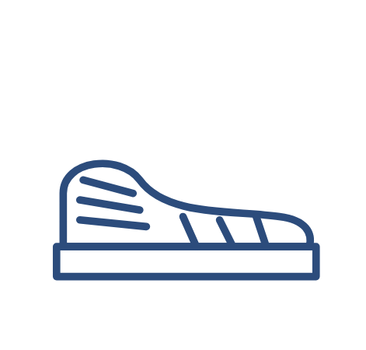
Y7 · L14 穿着
LESSON 5 OF 6 · Y7 UNIT 5 · 轻松学中文 1
穿
他穿什么？
Writing What People Wear
Year 7 Chinese
50 分钟
Writing-focused
课本 p.109–111
Lesson 5 of 6 · 写：他穿什么？
轻松学中文 Book 1 · Unit 5 · 课本 p.109–111

Slide 2
Y7 · L14 穿着
Review · 练习册 p.153 第 12 题 · 0–8 min
Review
图配词 · Match the picture
8 min
练习册 p.153
1
练习册 p.153 第 12 题 — 九张图配九个词。四分钟，自己做，然后点名对答案。
Workbook Ex.12 — match nine garment pictures to nine words. Four minutes solo, then cold call.
你要说 / 写的中文
校服 短裤 毛衣 衬衫 裙子 长裤 汗衫 外套 牛仔裤
2
三分钟口头：老师连着问，不举手。
Three minutes oral — teacher fires questions, no hands up. Listening for the verb-repeat answer.
你上学穿校服吗？ 你喜欢穿裙子吗？ 你喜欢穿短裤吗？
更难
配完以后，挑三个词各写一句，每句要有颜色。
Lesson 5 of 6 · 写：他穿什么？
轻松学中文 Book 1 · 练习册 p.153 第 12 题

Slide 3
Y7 · L14 穿着
目标 · Learning Intention & Success Criteria
今天我们学 · Learning Intention
我们学怎么写一个人穿什么。
我会 · Success Criteria
1
我会写「他／她穿 + 颜色的衣服 + 和 + 颜色的衣服」I can write 他/她穿 + colour + 的 + garment 和 colour + 的 + garment
2
我找得出句子里写错的字，也改得对I can find a wrong character in a clothing sentence and write the right one
3
我会说 皮鞋、运动鞋、西装、领带I can name 皮鞋, 运动鞋, 西装 and 领带
Lesson 5 of 6 · 写：他穿什么？
轻松学中文 Book 1 · Unit 5 · 课本 p.109–111

Slide 4


Y7 · L14 穿着
I Do · 生词 · 第一组 · 课本 p.110 Extra Words
皮鞋
运动鞋
yùndòngxié
píxié
sneakers
leather shoes
鞋 的部首是「革」— 第十五课再学
Lesson 5 of 6 · 写：他穿什么？
轻松学中文 Book 1 · 课本 p.110 Extra Words

Slide 5
Y7 · L14 穿着
I Do · 例句 · 皮鞋 · 运动鞋
wǒ bàba chuān hēisè de píxié shàngbān
1我爸爸穿黑色的皮鞋上班。
My dad wears black leather shoes to work.
wǒ měitiān chuān yùndòngxié shàngxué
2我每天穿运动鞋上学。
I wear sneakers to school every day.
wǒ yǒu píxié hé yùndòngxié， wǒ xǐhuan chuān yùndòngxié
3我有皮鞋和运动鞋，我喜欢穿运动鞋。
I have leather shoes and sneakers; I like wearing sneakers.
问
你今天穿什么鞋？
鞋 takes 穿 — unlike hats and gloves.
Lesson 5 of 6 · 写：他穿什么？
轻松学中文 Book 1 · Unit 5 · 课本 p.109–111

Slide 6
Y7 · L14 穿着
I Do · 写一句 · 皮鞋 · 运动鞋
我每天穿色的上学。
60 秒
写一句。写在本子上，不是小白板。
更难
写两个人，用第十二课的交通方式 — 我爸爸开车上班，他穿黑色的皮鞋；我坐校车上学，我穿白色的运动鞋。
Lesson 5 of 6 · 写：他穿什么？
轻松学中文 Book 1 · Unit 5 · 课本 p.109–111

Slide 7
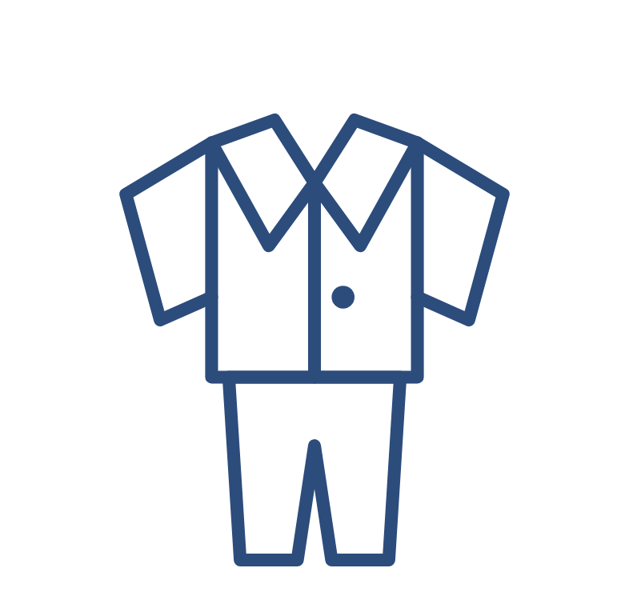

Y7 · L14 穿着
I Do · 生词 · 第二组
西装
领带
xīzhuāng
lǐngdài
suit
tie
领带用「有」，不用「穿」
Lesson 5 of 6 · 写：他穿什么？
轻松学中文 Book 1 · Unit 5 · 课本 p.109–111

Slide 8
Y7 · L14 穿着
I Do · 例句 · 西装 · 领带
wǒ bàba shàngbān chuān xīzhuāng
1我爸爸上班穿西装。
My dad wears a suit to work.
tā de lǐngdài shì hóngsè de
2他的领带是红色的。
His tie is red.
wǒ gēge chuān hēisè de xīzhuāng hé lánsè de lǐngdài
3我哥哥穿黑色的西装和蓝色的领带。
My older brother is wearing a black suit and a blue tie.
问
谁上班穿西装？
Answer with a full sentence.
Lesson 5 of 6 · 写：他穿什么？
轻松学中文 Book 1 · Unit 5 · 课本 p.109–111

Slide 9
Y7 · L14 穿着
I Do · 写一句 · 西装 · 领带
穿色的西装。
60 秒
写一句。写在本子上。
更难
给一个要上班的人配一整套衣服 — 西装、衬衫、领带、皮鞋，四个颜色，一句话，「、」和「和」都要放对。
Lesson 5 of 6 · 写：他穿什么？
轻松学中文 Book 1 · Unit 5 · 课本 p.109–111

Slide 10

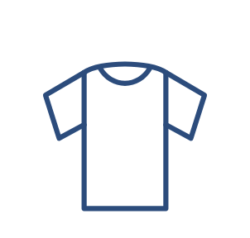
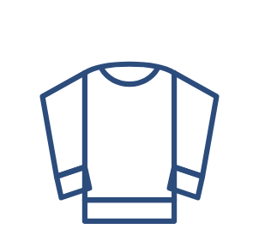
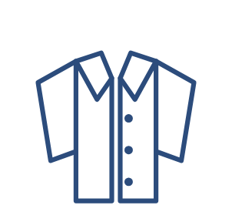
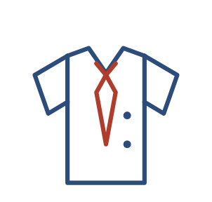










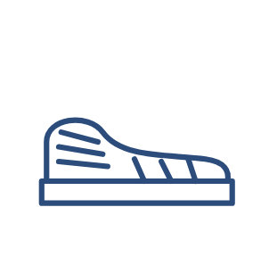
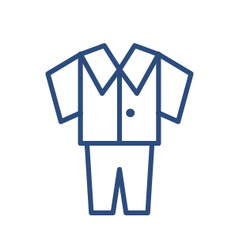

Y7 · L14 穿着
I Do · 到现在学过的全部衣服 · 整节课都在屏幕上
衬衫
汗衫
毛衣
外套
校服
衣服
牛仔裤
长裤
短裤
裙子
帽子
手套
围巾
袜子
皮鞋
运动鞋
西装
领带
Lesson 5 of 6 · 写：他穿什么？
轻松学中文 Book 1 · Unit 5 · 课本 p.109–111

Slide 11
Y7 · L14 穿着
I Do · 句型 · 他穿……和……
他/她 穿 颜色的衣服 和 颜色的衣服 。
tā chuān báisè de hànshān hé chéngsè de duǎnkù
他穿白色的汗衫和橙色的短裤。
He's wearing a white T-shirt and orange shorts.
tā chuān fěnhóngsè de chènshān hé zǐsè de qúnzi
她穿粉红色的衬衫和紫色的裙子。
She's wearing a pink shirt and a purple skirt.
jīngjing chuān lǜsè de wàitào hé hēisè de chángkù
京京穿绿色的外套和黑色的长裤。
Jingjing is wearing a green coat and black trousers.
wáng xiǎomíng jīntiān chuān chéngsè de chènshān、 hēisè de chángkù hé báisè de yùndòngxié， tā bù chuān xiàofú
王小明今天穿橙色的衬衫、黑色的长裤和白色的运动鞋，他不穿校服。
Wang Xiaoming is wearing an orange shirt, black trousers and white sneakers today — he isn't wearing uniform.
Lesson 5 of 6 · 写：他穿什么？
轻松学中文 Book 1 · Unit 5 · 课本 p.109–111

Slide 12
Y7 · L14 穿着
I Do · 检查一下 · Check for Understanding
1
怎么写 brown leather shoes？
2
这句哪里不对？ 他穿白色汗衫。
3
这句哪里不对？ 他穿午仔裤。
他穿白色汗衫。
→
他穿白色的汗衫。
午仔裤
→
牛仔裤
Lesson 5 of 6 · 写：他穿什么？
轻松学中文 Book 1 · Unit 5 · 课本 p.109–111

Slide 13
Y7 · L14 穿着
Flexible Practice · We Do · 20–27 min
We Do
听写 + 对照 · Dictation and check
7 min
课本 p.111 练习 9 · CD T69
1
课本 p.111 第 9 题。每一句放两遍，把听到的整句话写在本子上。
Textbook Ex.9. Each line played twice — write the full sentence in your book, not just a tick.
你要说 / 写的中文
大生穿白汗衫，蓝短裤。
2
写完以后看图，自己给自己打勾或画叉。
Then look at the six pictures and tick or cross your own sentence against them.
小文穿粉红色的衬衫，紫色的裙子。
京京穿绿色的外套，黑色的长裤。
3
第一句录音说的是「白汗衫」，不是「白色的汗衫」。说话可以省，写字不省。
Item 1 says 白汗衫, not 白色的汗衫 — spoken Chinese drops it, written work here keeps it.
更难
写完六句以后，把画叉的两句改对 — 改成和图一样的句子，which means producing a corrected sentence, not just marking a cross.
Lesson 5 of 6 · 写：他穿什么？
轻松学中文 Book 1 · 课本 p.111 练习 9 · CD T69

Slide 14
Y7 · L14 穿着
Flexible Practice · You Do · 27–37 min
You Do
写描述 · 找错字
10 min
课本 p.109–110 · 练习册 p.156
1
A · 课本 p.109 第 6 题 — 四个人，每人写一整句。第一句一起写。
Part A (4 min) — write a full sentence for each of the four people. Model the first together.
你要说 / 写的中文
他穿白色的汗衫和橙色的短裤。
找错字他喜欢穿衬衫和午仔裤。 → 牛
2
B · 课本 p.110 第 8 题 — 十五样东西，颜色 + 的 + 衣服，这次用写的。三分钟写多少算多少。
Part B (3 min) — fifteen items, written this time. Nobody is expected to finish fifteen.
3
C · 练习册 p.156 第 19 题 — 五句话，找出错字写对。第一题已经做好了：午仔裤 → 牛。
Part C (3 min) — spot the mistake in five sentences. This is Unit Test Part 8 in miniature.
更难
A 部分每个人写两句 — 穿什么，还有一件没穿的：他穿白色的汗衫和橙色的短裤，他不穿外套。For Part C, then write a sentence of your own with a deliberate error, swap with a partner, and have them find it.
Lesson 5 of 6 · 写：他穿什么？
轻松学中文 Book 1 · 课本 p.109 练习 6, p.110 练习 8 · 练习册 p.156 第 19 题

Slide 15
Y7 · L14 穿着
Game · 找词竞赛 · 37–43 min
Game
找词竞赛 · Word-search race
6 min
练习册 p.156 第 18 题
1
练习册 p.156 第 18 题 — 六乘六的字格，横着竖着藏了十二个词。
Workbook Ex.18 — a 6×6 character grid with twelve phrases hidden across and down.
你要说 / 写的中文
衬衫 汗衫 校服 长裙 短裤
地铁 走路 公共汽车 粉红色 上学 中午 独生子
2
三人一组，圈出来再写下来。先找齐十二个的那组赢。
Teams of three: circle them and write them out. First team with all twelve wins.
3
没有组找齐的话，找得最多的那组得分。
If nobody finishes, most-correct takes the point.
更难
赢的那组要把十二个词一个一个念出来，还要说英文 — no reading the English off the page.
Lesson 5 of 6 · 写：他穿什么？
轻松学中文 Book 1 · 练习册 p.156 第 18 题

Slide 16
Y7 · L14 穿着
Plenary · 回顾 · 自评 · 出门条
自评 · 对照今天的目标
出门条 · Exit Ticket
1
我会写「他穿……和……」
看屏幕上的人。
写一句话，两件衣服，两个颜色。
2
我找得出错字，也改得对
3
我会说 皮鞋、运动鞋、西装、领带
Look at the person on the screen. Write one sentence describing what they're wearing.
👍 会了 😐 快会了 👎 还要练
Lesson 5 of 6 · 写：他穿什么？
轻松学中文 Book 1 · Unit 5 · 课本 p.109–111

Slide 17
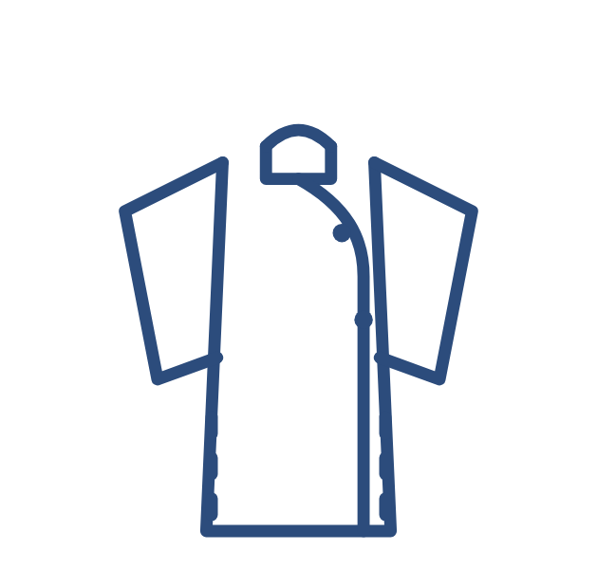
Y7 · L14 穿着
Preview · 下一课
下一课 · Next Lesson
下一课 — 最后一课。读黄铁牛的故事，互相采访，再给聚会上的陌生人写一份介绍。
Next lesson, the last one: read about 黄铁牛, interview each other about everything from this year, and write a profile of a stranger at a party.
Lesson 5 of 6 · 写：他穿什么？
轻松学中文 Book 1 · Unit 5 · 课本 p.109–111

